Slide 1


Trường Đại học Mở Hà Nội Khoa Công nghệ thông tin
Nhập Môn Công Nghệ Phần Mềm
Đề tài : Phát triển phần mềm quản lý bán hang cho hiệu sách Tiền Phong theo Công nghệ phần mềm
Giảng viên hướng dẫn: Ths. Lê Hữu Dũng
Nhóm sinh viên thực hiện : Nhóm G03

Slide 2
Nội Dung
1
2
Thiết kế kiến trúc phần mềm
Một số mẫu kiến trúc phần mềm phổ biến
3
4
Dự án chọn kiến trúc nào , vì sao?
Trình bày thiết kế kiến trúc và thiết kế chi tiết

Slide 3
I. Thiết kế kiến trúc phần mềm
I. Thiết kế kiến trúc phần mềm
1.Thiết kế kiến trúc phần mềm là gì ?
“Kiến trúc phần mềm là tập hợp cấu trúc hoặc các cấu trúc của hệ thống, bao gồm các thành phần phần mềm, các thuộc tính có thể nhìn thấy bên ngoài của các thành phần đó và các mối quan hệ giữa chúng.”
Thiết kế kiến trúc phần mềm là quá trình mô tả và phát triển hệ thống ấy.

Slide 4
I. Thiết kế kiến trúc phần mềm
I. Thiết kế kiến trúc phần mềm
2.Tổng quan
Lĩnh vực khoa học máy tính trải qua sự kết hợp các vấn đề cùng với sự phức tạp của cấu trúc. Lúc đầu, sự phức tạp được giải quyết bởi người phát triển bằng cách lựa chọn các cấu trúc dữ liệu đúng đắn, phát triển các thuật toán và áp dụng các thuật toán để chia nhỏ các vấn đề. Thuật ngữ kiến trúc phần mềm liên quan đến sự mới mẻ của ngành công nghiệp này, những nguyên tắc cơ bản của nó đã được áp dụng bởi các chuyên gia tiên phong trong ngành công nghệ phần mềm từ những năm 1980. Các cố gắng ban đầu để nắm bắt và giải thích kiến trúc phần mềm của một hệ thống thường không chính xác và chưa được tổ chức rõ ràng. Nó được mô tả bởi các lược đồ "box and line" gồm một tập hợp các hộp và các đường kẻ. Trong những năm 1990, đã có một số nỗ lực tập trung để xác định và hệ thống hoá các khía cạnh cơ bản của môn học. Nhiều khái niệm của mẫu thiết kế (Design Pattern), kiểu dáng (styles), các ngôn ngữ đặc tả và luận lý hình thức (formal logic) đã được phát triển trong thời gian này.
Kiến trúc phần mềm [2] của một chương trình máy tính hay một hệ thống tính toán là cấu trúc của các thành phần trong hệ thống đó. Kiến trúc phần mềm bao gồm các phần tử phần mềm, các thuộc tính và mối quan hệ giữa chúng. Kiến trúc phần mềm giúp việc quyết định ở mức cao trong thiết kế phần mềm dễ dàng hơn và cho phép tái sử dụng các thành phần và mẫu thiết kế của các dự án.

Slide 5
I. Thiết kế kiến trúc phần mềm
I. Thiết kế kiến trúc phần mềm
2.Vai trò
Hỗ trợ việc giao tiếp: Hỗ trợ việc giao tiếp với các thành viên trong dự án. Kiến trúc phần mềm tái hiện một vẻ bề ngoài trừu tượng của hệ thống. Với sự trừu tượng hóa hệ thống với các khái niệm dễ hiểu, những thành viên trong dự án sẽ chỉ cần vận dụng các kiến thức cơ bản của mình về hệ thống trong việc tìm hiểu, dàn xếp, phối hợp làm việc, và bàn bạc trao đổi với nhau.
Giúp ra quyết định sớm hơn: Việc ra quyết định được thực hiện sớm hơn. Kiến trúc phần mềm biểu thị các quyết định thiết kế dành cho hệ thống. Như vậy các đội tham gia phát triển, triển khai, kiểm thử và bảo trì phần mềm cũng như các nhóm người dùng và các cấp quản lý sẽ có cái nhìn tổng quan hơn cũng như sớm hơn về hệ thống ngay từ khi nó còn sơ khai. Mỗi đội đó sẽ có các đóng góp ý kiến của mình, các đề xuất cũng như các phản bác của mình khi mọi chuyện chưa quá muộn. Nếu không có quyết định sớm, thì khi phần mềm đã được xây dựng hoàn chỉnh hoặc khá hoàn chỉnh mà đột ngột xuất hiện các yêu cầu thay đổi từ phía nhóm này hoặc nhóm khác, ngoài việc gây trì trệ cho tiến độ công việc mà còn có thể gây ra tâm lý căng thẳng, mâu thuẫn giữa các đội tham gia trong dự án.

Slide 6
I. Thiết kế kiến trúc phần mềm
I. Thiết kế kiến trúc phần mềm
2.Vai trò
Tính khả chuyển cho hệ thống: Kiến trúc phần mềm không phụ thuộc vào một ngôn ngữ cụ thể nào cả mà chỉ tuân theo một số chuẩn của các ngôn ngữ đặc tả nó. Ngoài ra, kiến trúc phần mềm khi được xây dựng cho một hệ thống, nó tạo thành một mô hình có sự gắn kết tương đối với hệ thống. Kiến trúc phần mềm còn chỉ ra cách thức mà phần mềm làm việc với hệ thống. Do vậy, khi ta muốn chuyển phần mềm sang làm việc ở các hệ thống khác có những điểm tương đồng nhất định với hệ thống cũ thì phần mềm này cũng sẽ có các thuộc tính chất lượng và các yêu cầu chức năng được đảm bảo là không quá khác so với khi tồn tại ở hệ thống cũ.

Slide 7
II.Một số mẫu kiến trúc phần mềm phổ biến
Kiến trúc Model-View-Controller - MVC
Kiến trúc Client – Server
Mô hình phân lớp – Layered pattern
Kiến trúc 3-layer

Slide 8
Kiến trúc Model-View-Controller-MVC:
Nhược điểm
Ưu điểm
Hệ thống gồm 3 thành phần luận lý tương tác lẫn nhau :
+ Model quản lý dữ liệu và các tác vụ liên quan đến dữ liệu này.
+ View định nghĩa và quản lý cách thức dữ liệu được trình bày cho user.
+ Controller quản lý các tương tác với user như ấn phím, click chuột… và gửi thông tin tương tác này tới View và/hoặc Model.
- Tình huống nên dùng : Hệ thống có nhiều cách để view và tương tác với dữ liệu, hoặc ta chưa biết trước các yêu cầu tương lai về sự tương tác và biểu diễn dữ liệu của chương trình.
cho phép dữ liệu thay đổi độc lập với cách thức thể hiện nó và ngược lại.
có thể cần nhiều code hơn và code có thể phức tạp hơn khi mô hình dữ liệu và sự tương tác chỉ ở mức độ đơn giản.

Slide 9
Kiến trúc 3- layer
Ưu điểm
Đặc tả : Hệ thống gồm 3 thành phần :
- Presentation Layer (GUI) : Lớp này có nhiệm vụ chính giao tiếp với người dùng. Nó gồm các thành phần giao diện ( winform, webform,…) và thực hiện các công việc như nhập liệu, hiển thị dữ liệu, kiểm tra tính đúng đắn dữ liệu trước khi gọi lớp Business Logic Layer (BLL).
- Business Logic Layer (BLL): Layer này phân ra 2 thành nhiệm vụ :
+ Đây là nơi đáp ứng các yêu cầu thao tác dữ liệu của GUI layer, xử lý chính nguồn dữ liệu từ Presentation Layer trước khi truyền xuống Data Access Layer và lưu xuống hệ quản trị CSDL.
+ Đây còn là nơi kiểm tra các ràng buộc, tính toàn vẹn và hợp lệ dữ liệu, thực hiện tính toán và xử lý các yêu cầu nghiệp vụ, trước khi trả kết quả về Presentation Layer.
- Data Access Layer (DAL) : Lớp này có chức năng giao tiếp với hệ quản trị CSDL như thực hiện các công việc liên quan đến lưu trữ và truy vấn dữ liệu ( tìm kiếm, thêm, xóa, sửa,…).
Dễ bảo trì, tính linh hoạt cao, dễ mở rộng. Việc phân chia thành từng lớp giúp cho code được tường minh hơn.
+ Dễ bảo trì khi được phân chia, thì một thành phần của hệ thống sẽ dễ thay đổi.
+ Dễ phát triển, tái sử dụng
+ Dễ bàn giao

Slide 10
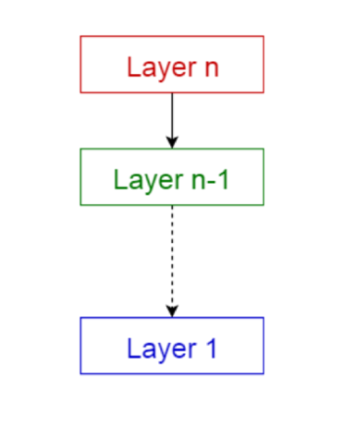
Kiến trúc phân lớp (Layer pattern)
Các thành phần trong mô hình kiến trúc phần mềm được tách thành các lớp nhiệm vụ con và chúng được sắp xếp chồng lên nhau. Mỗi lớp có các nhiệm vụ duy nhất để thực hiện và tất cả các lớp đều độc lập với nhau. Vì mỗi lớp đều độc lập nên người ta có thể sửa đổi mã bên trong một lớp mà không ảnh hưởng đến các lớp khác.
Presentation Layer: lớp hiển thị
Business Layer: lớp nghiệp vụ
Persistence Layer: cầu nối với lớp database
Database Layer: lớp cơ sở dữ liệu

Slide 11
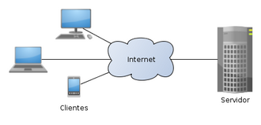
Kiến trúc Dịch vụ Client – Server
Các thành phần chính của kiến trúc Client-Server:
+Client: được sử dụng để gửi yêu cầu đến server. Thông thường, client được cài đặt trên máy tính của người dùng hoặc trên thiết bị di động.
+Server: xử lý yêu cầu của client và cung cấp các dịch vụ cho client. Server có thể được triển khai trên máy chủ riêng hoặc được lưu trữ trên đám mây.
Loại phần mềm phù hợp: các ứng dụng online như email, chat, chia sẻ document và banking
Mẫu này bao gồm 2 thành phần: 1 server và nhiều clients
Thành phần server sẽ cung cấp các dịch vụ cho nhiều thành phần client. Các client gửi yêu cầu các dịch vụ lên server và sau đó server cung cấp các dịch vụ để đáp ứng yêu cầu của client đó

Slide 12
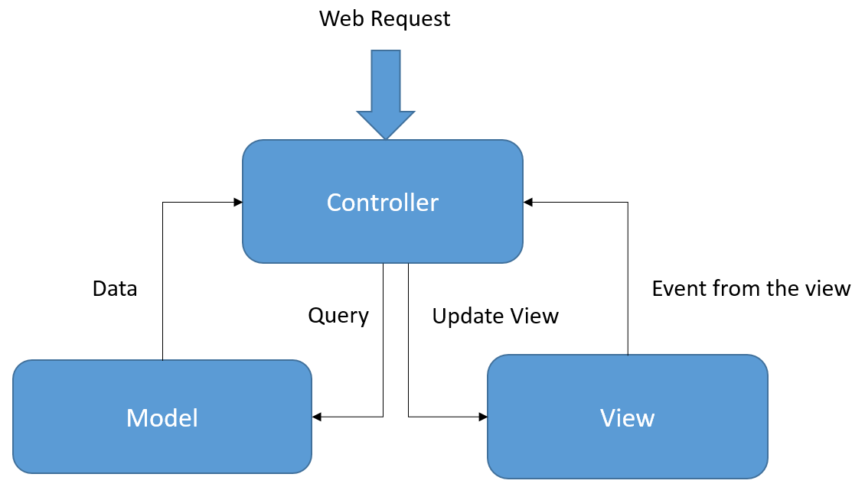
III. Dự án chọn kiến trúc nào, Vì sao?
* Nhóm sử dụng kiến trúc phần mềm theo hướng MVC (Model - View - Controller)
Sơ đồ mô hình MVC :

Slide 13
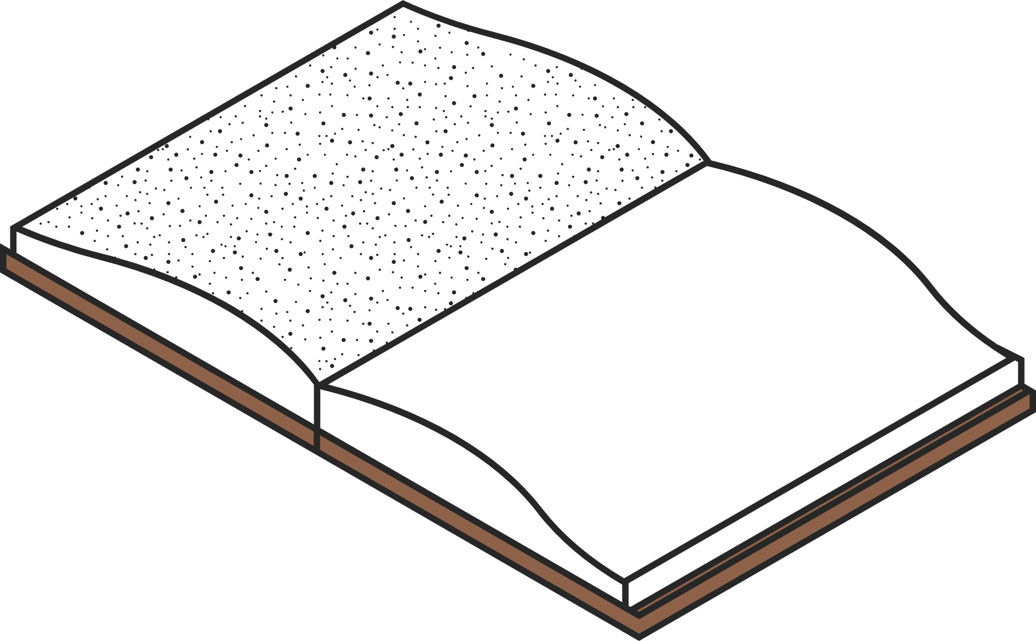
Nhóm sử dụng kiến trúc phần mềm theo hướng MVC (Model - View - Controller) là phần mềm phù hợp với dự án của nhóm.
Bởi vì, hệ thống nhà sách Tiền Phong bao gồm nhiều bộ phận nhưng đều dùng chung một kho dữ liệu và các bộ phận đó sử dụng, xử lý dữ liệu không hoàn toàn giống nhau dẫn đến một vấn đề quan trọng cần giải quyết đó là sự độc lập trong việc thay đổi dữ liệu với việc trình bày dữ liệu. Đặc biệt, trong tương lai hệ thống còn phát triển mở rộng cho nên yêu cầu đặt ra đó là hệ thống phải dễ dàng nâng cấp và thay thế. Kiến trúc hướng xử lý có thể đáp ứng được hai yêu cầu quan trọng như trên, nó giúp cho hệ thống có thể vận hành một cách ổn định nhất
G03

Slide 14
IV.Thiết kế kiến trúc và thiết kế chi tiết của phần mềm
4.1.Khái niệm (Swebok version 3.0)
Thiết kế kiến trúc (còn được gọi là thiết kế mức cao): là phát triển mức kiến trúc cao nhất và đưa ra cách tổ chức phần mềm và chỉ ra các thành phần khác nhau trong phần mềm
Thiết kế chi tiết: chỉ ra chi tiết và đầy đủ về thành phần tạo điều kiện xây dựng phần mềm trong pha sau đó
Đầu ra của thiết kế phần mềm sẽ được sử dụng cho quá trình xây dựng và kiểm thử nên việc đánh giá một thiết kế có phù hợp hay không rất quan trọng, nếu một thiết kế sai sẽ dẫn đến tất cả các quá trình sau đó cũng sai và cần phải chỉnh sửa nếu thiết kế được chỉnh sửa

Slide 15
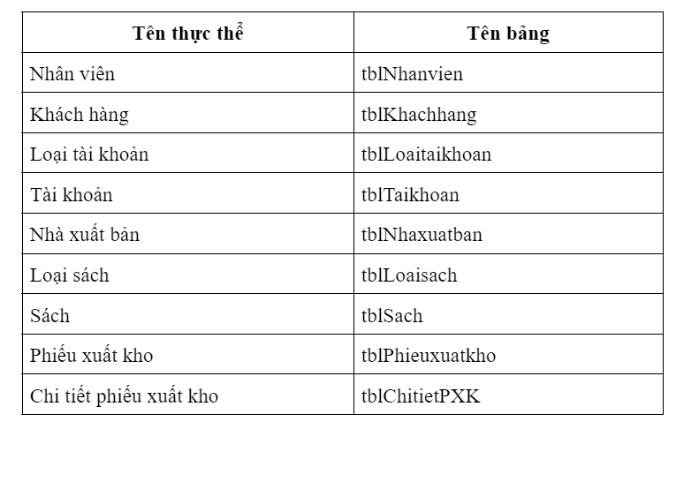
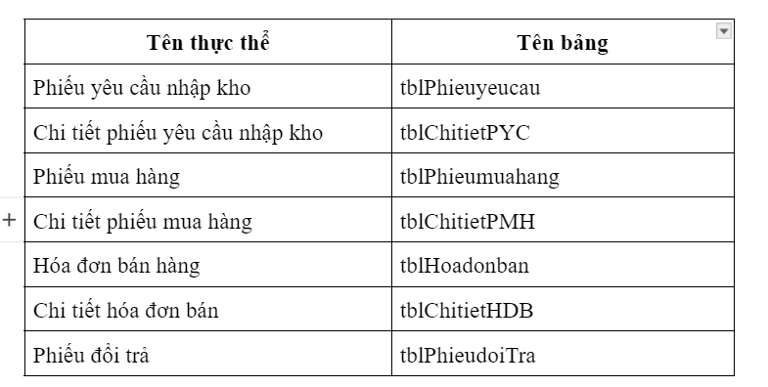
4.2 Cơ sở dữ liệu mức vật lý của hệ thống
G03

Slide 16
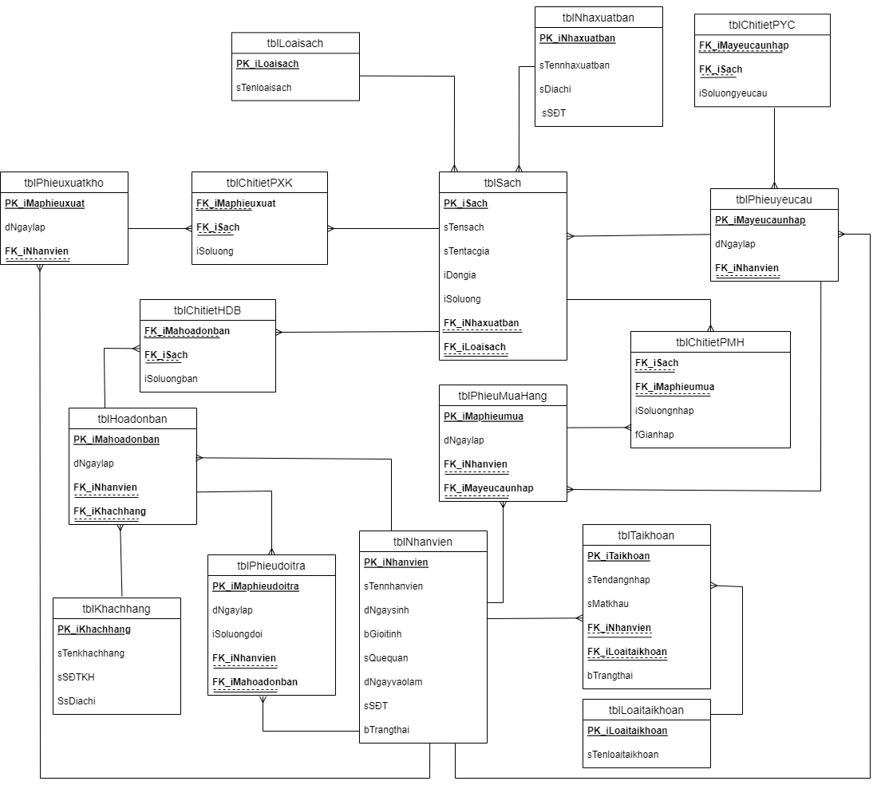
Sơ đồ quan hệ
G03

Slide 17
Công nghệ được lựa chọn để phát triển hệ thống:
Windows Forms App (.NET Framework): Thân thiện, dễ code, có thể kéo thả các component, có thể kết hợp với Crystal Report để làm báo cáo, thống kê doanh thu, …Phù hợp với hầu hết các thiết bị máy tính văn phòng, dễ dàng điều khiển cho người sử dụng.
Microsoft SQL Server : Cho phép truy cập dữ liệu trong hệ thống cơ sở dữ liệu quan hệ, cho phép xác định dữ liệu và thao tác với dữ liệu. Lưu được lượng dữ liệu lớn và tốc độ truy vấn nhanh.
Công cụ được sử dụng để phát triển:
+Google tài liệu,Google trang tính .
+Visual Studio 2019.
+ SQL Server Management Studio.
+ Git và GitHub
G03

Slide 18
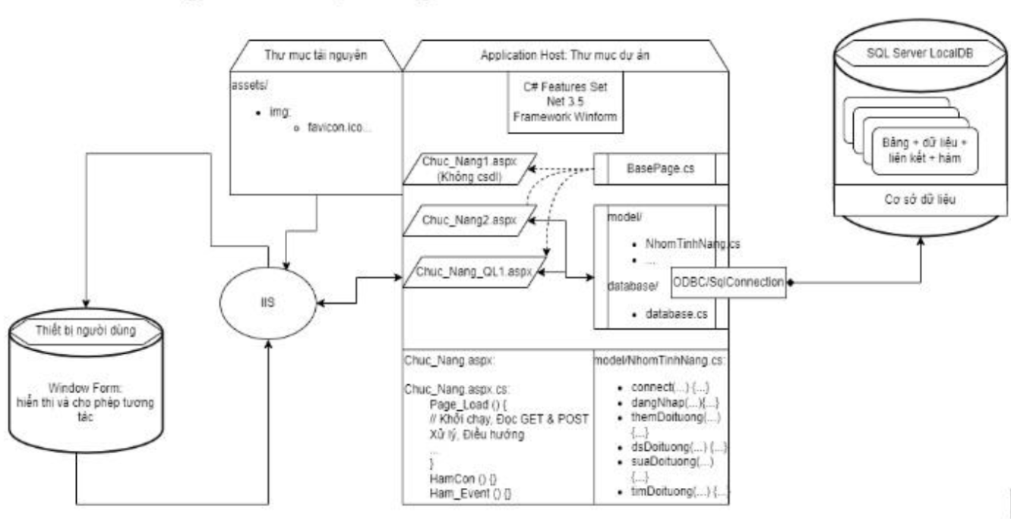
*Kiến trúc tổng thế của hệ thống phần mềm:

Slide 19
4.3.Thiết kế chi tiết của phần mềm hệ thống
Thiết kế xử lý chức năng đăng nhập
Thiết kế xử lý chức năng Đăng xuất
Thiết kế xử lý chức năng Đổi mật khẩu
Thiết kế xử lý chức năng Thêm nhân viên
Thiết kế xử lý chức năng Tìm kiếm nhân viên
Thiết kế xử lý chức năng Sửa nhân viên
Thiết kế xử lý chức năng Thêm sách
Thiết kế xử lý chức năng Cập nhật thông tin sách
Thiết kế xử lý chức năng Xóa sách
Thiết kế xử lý chức năng Tìm kiếm sách
Thiết kế xử lý chức năng Tìm kiếm Khách hàng
Thiết kế xử lý chức năng Thêm khoản
Thiết kế xử lý chức năng Tìm kiếm tài khoản
Thiết kế xử lý chức năng Sửa tài khoản
Thiết kế xử lý chức năng Khóa tài khoản
Thiết kế xử lý chức năng Thêm hóa đơn bán sách

Slide 20
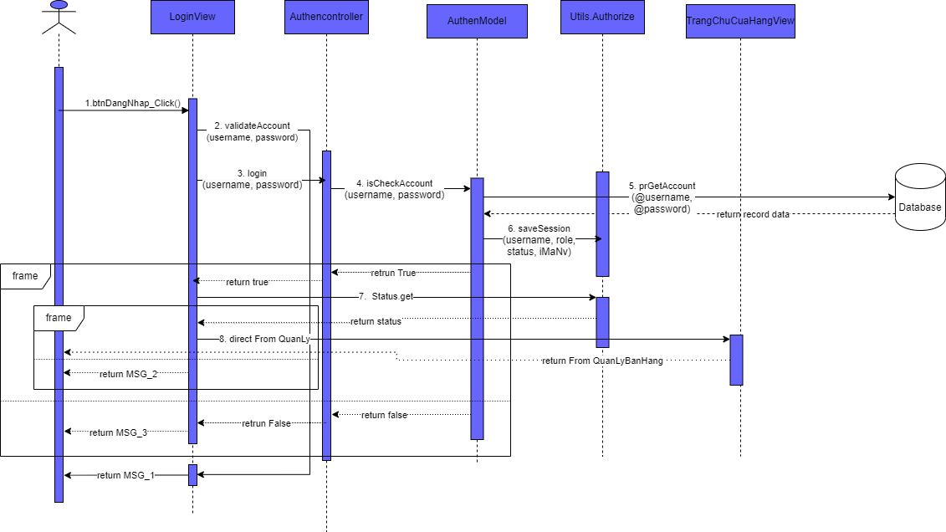
G03
Thiết kế xử lý chức năng
Đăng Nhập:

Slide 21
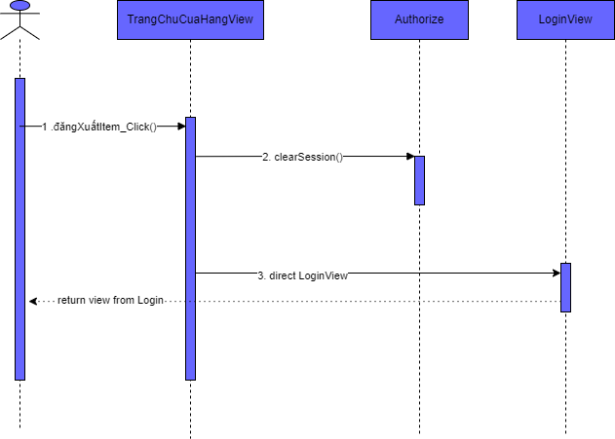
G03
Thiết kế xử lý chức năng
Đăng xuất:

Slide 22
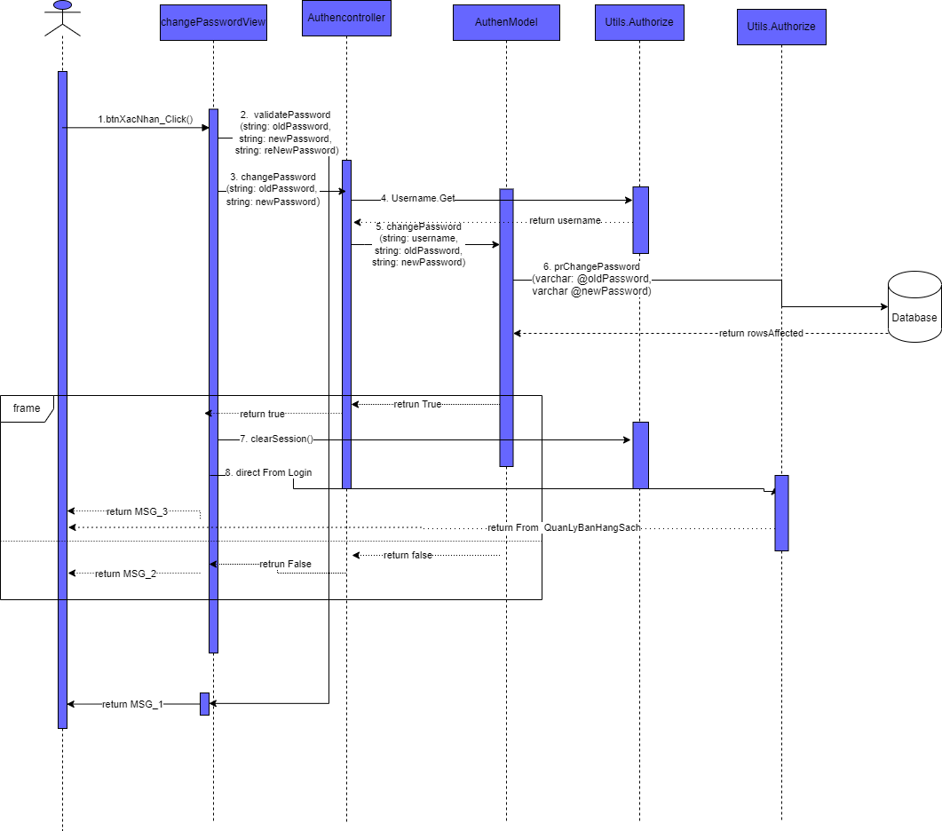
G03
Thiết kế xử lý chức năng
Đổi mật khẩu:

Slide 23
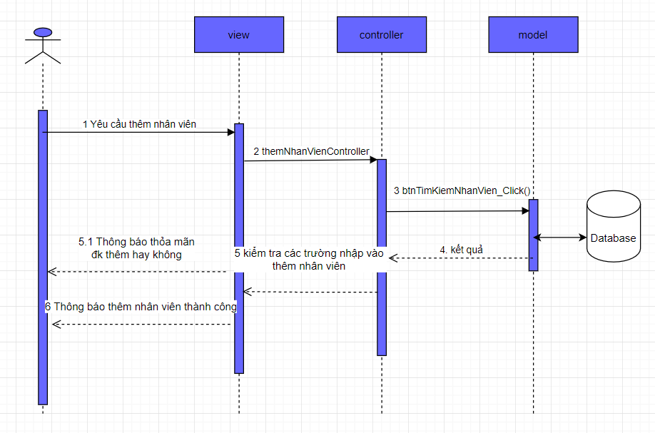
G03
Thiết kế xử lý chức năng
Thêm Nhân Viên:

Slide 24
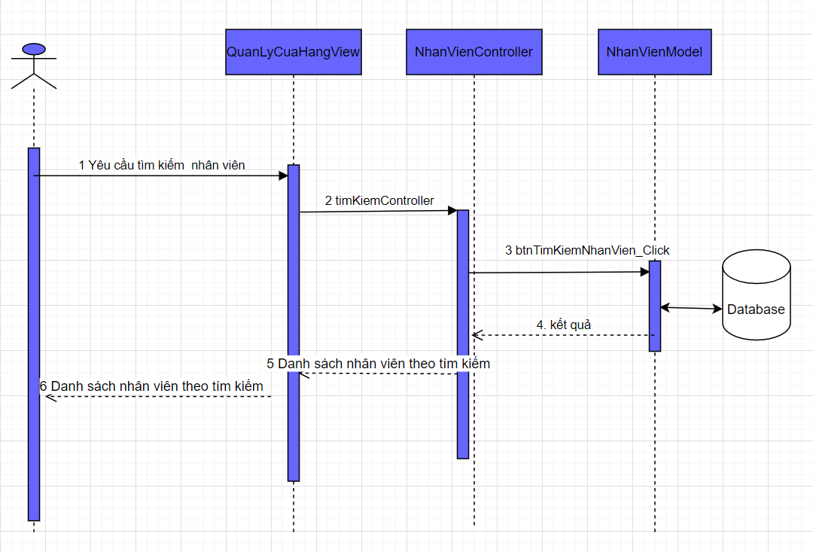
G03
Thiết kế xử lý chức năng
Tìm kiếm Nhân Viên:

Slide 25
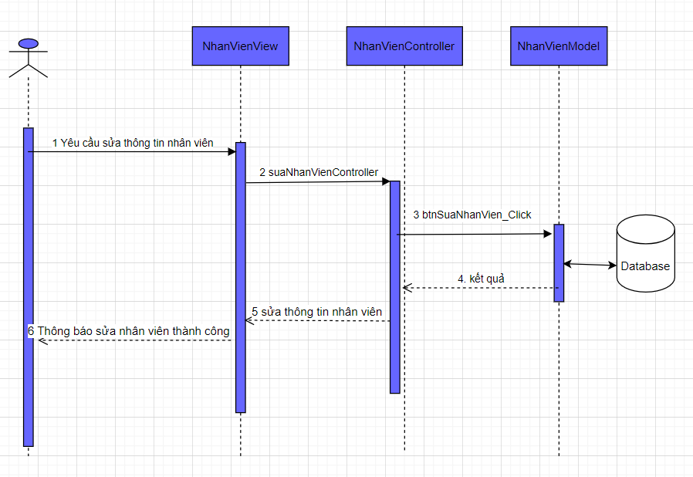
G03
Thiết kế xử lý chức năng
Sửa Nhân Viên:

Slide 26
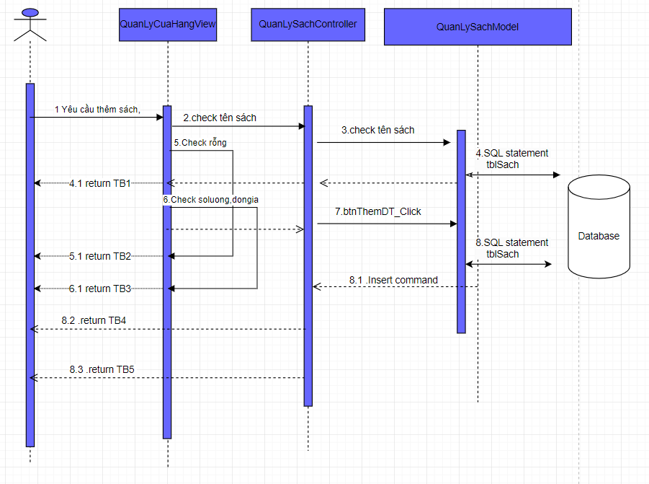
G03
Thiết kế xử lý chức năng
Thêm Sách :

Slide 27
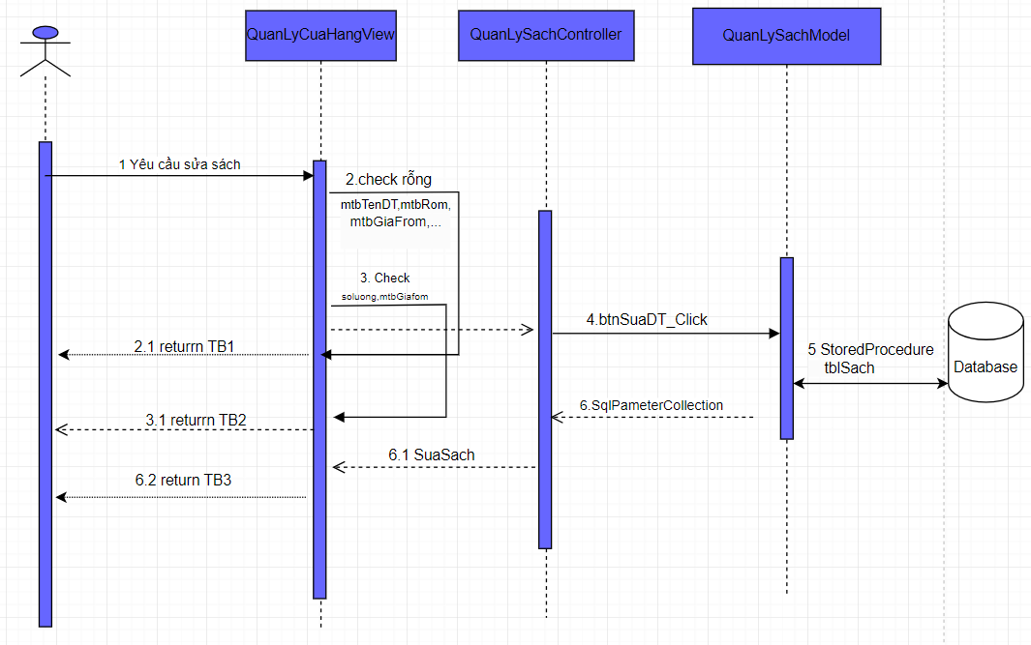
G03
Thiết kế xử lý chức năng
Cập nhật thông tin Sách :

Slide 28
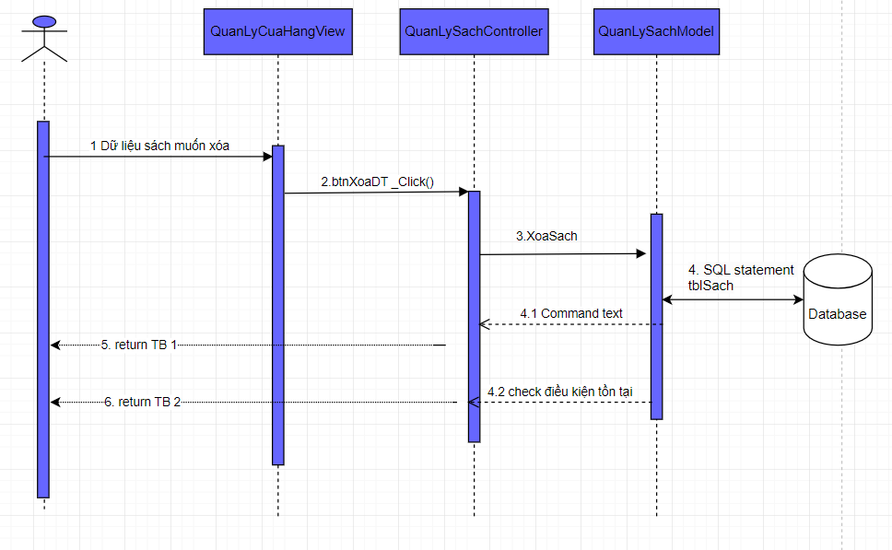
G03
Thiết kế xử lý chức năng
Xóa Sách :

Slide 29
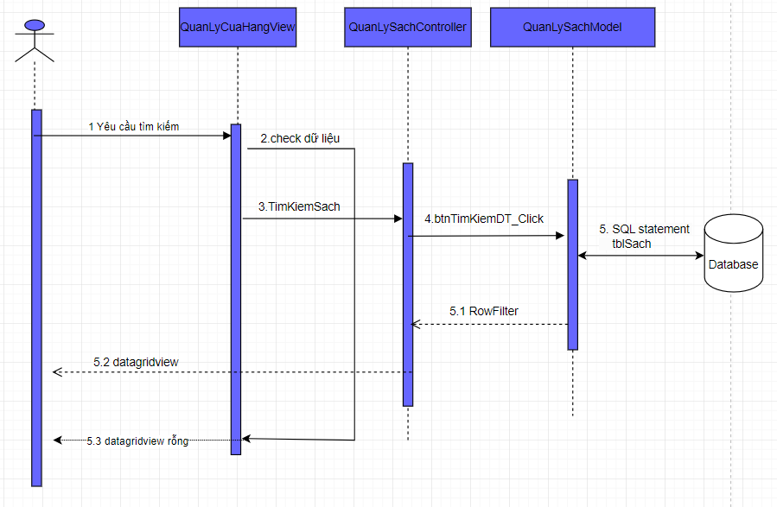
G03
Thiết kế xử lý chức năng
Tìm kiếm Sách :

Slide 30
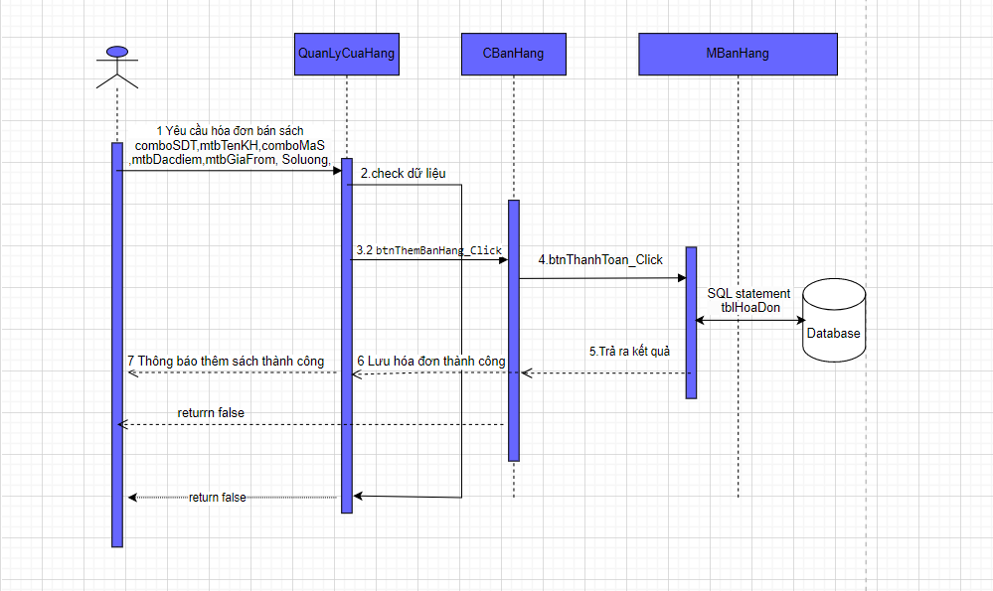
G03
Thiết kế xử lý chức năng
Thêm hóa đơn bán Sách :

Slide 31
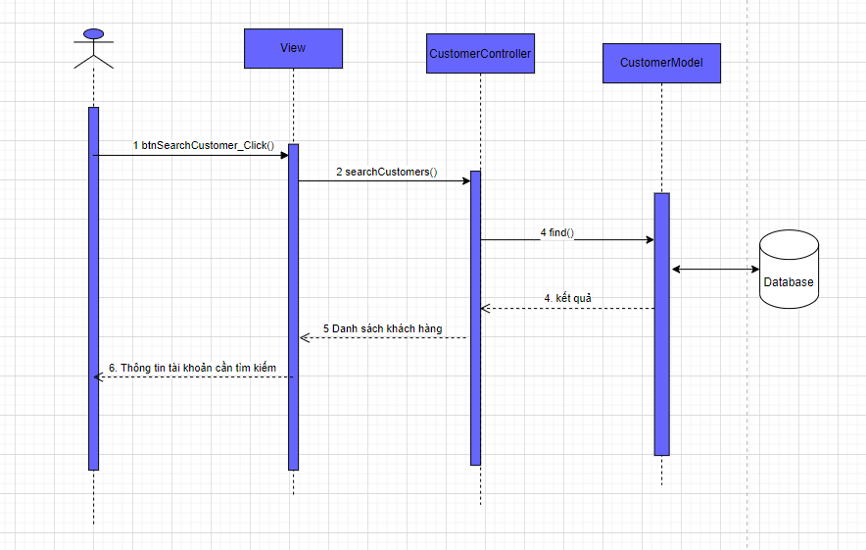
G03
Thiết kế xử lý chức năng
Tìm kiếm khách hàng :

Slide 32
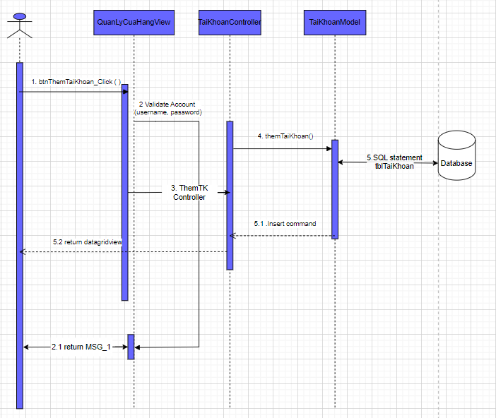
G03
Thiết kế xử lý chức năng
Thêm tài khoản:

Slide 33
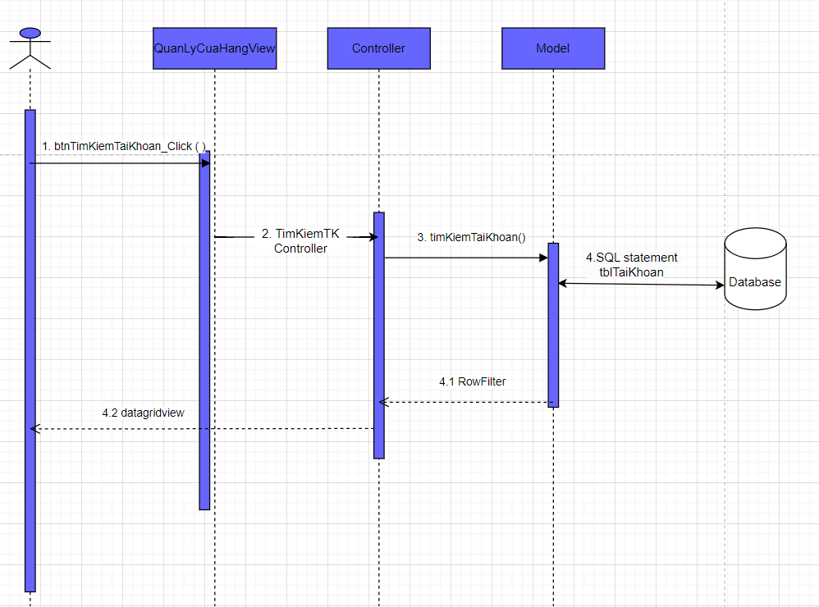
G03
Thiết kế xử lý chức năng
Tìm kiếm tài khoản :

Slide 34
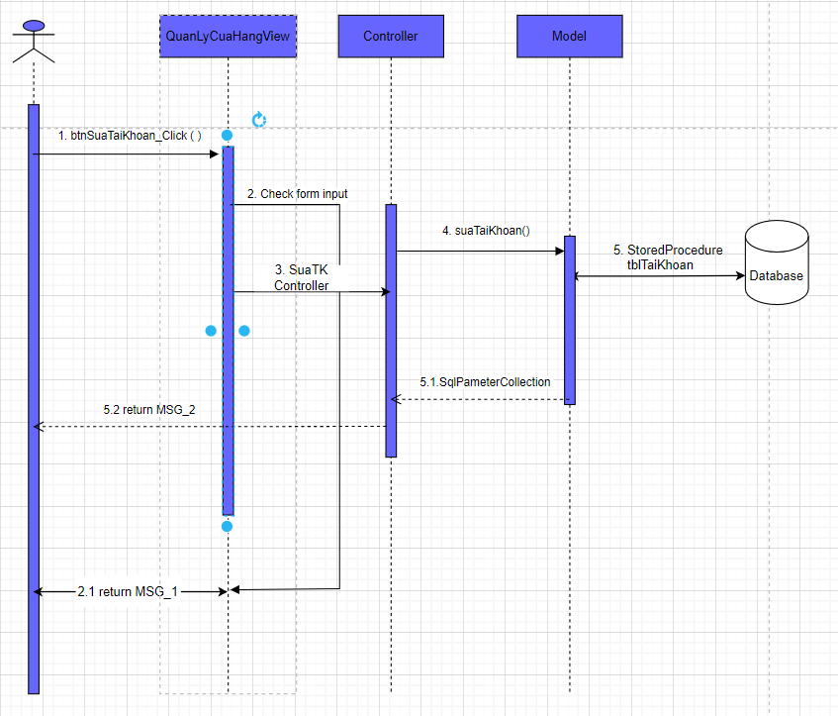
G03
Thiết kế xử lý chức năng
Sửa tài khoản:

Slide 35
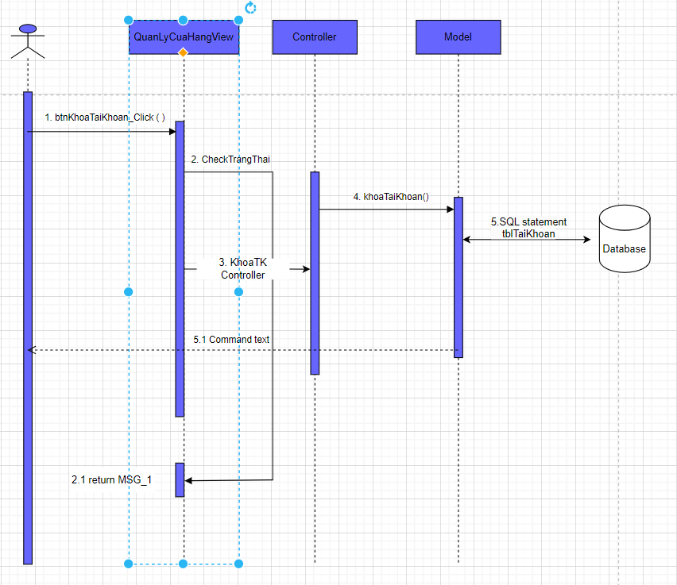
G03
Thiết kế xử lý chức năng
Khóa tài khoản:

